Slide 1
بیست و هشتمین
جشنواره جوان خوارزمی
بخش دانش‌آموزی | ۱۴۰۵
گروه علمی: کامپیوتر
قالب ارائهٔ طرح در مرحلهٔ داوری

Slide 2
مشخصات طرح
عنوان طرح
GreenMine
سامانه هوشمند تحلیل تولید انرژی خورشیدی و محاسبه کاهش انتشار کربن
معلم / مشاور راهنما
دانش‌آموز(ان)
محمد مهدی شریعتمدار
مهرآوا شربتی
شهر و استان
مدرسه
تهران - تهران
Notes:
نکات تکمیلی برای سرداور: توضیحاتی را که سرداور هنگام دفاع از این اسلاید باید بگوید اینجا بنویسید (نکات کلیدی، اعداد مهم، پاسخ به پرسش‌های احتمالی داوران).

Slide 3

بیان مسئله و چالش
1- تولید برق کشور به ‌شدت وابسته به نیروگاه‌های حرارتی است؛ به ‌گونه‌ای که به ازای تولید هر کیلو وات‌ ساعت برق، بیش از نیم کیلوگرم دی اکسید کربن وارد اتمسفر می‌شود. این در حالی است که ابزار استانداردی برای محاسبه دقیق و مستند کربن اجتناب‌شده نیروگاه‌های خورشیدی داخلی وجود ندارد و همین امر، فرآیند تأیید توسط سازمان‌های بالادستی و تهاتر گواهی‌های صرفه‌جویی کربن با صنایع آلاینده را دشوار می‌کند.
«GreenMine؛ شتاب‌دهنده بورس کربن در ایران»
هم‌راستایی با سیاست‌های کلان: GreenMine، بازوی اجرایی مورد نیاز برای دستورالعمل‌های جدیدِ «گواهی کاهش انتشار آلاینده» (بر اساس مقاله معاون عملیات بورس، شهریور ۱۴۰۴).
مزیت بی‌رقیب: در حالی که بازار در انتظار زیرساخت ‌های اجرایی است، GreenMine تنها پلتفرم یکپارچه‌ای است که فرآیند پایش، پیش‌بینی تولید و ارزش ‌گذاری کربن را در یک مدل “All-in-One” ترکیب کرده است.
پیشرو در نوآوری: نخستین راهکار بومیِ رونمایی ‌شده که شکاف میان تولید انرژی تجدیدپذیر و بازار اوراق کربن را پر می‌کند.
لینک دریافت مقاله
Notes:
نکات تکمیلی برای سرداور: توضیحاتی را که سرداور هنگام دفاع از این اسلاید باید بگوید اینجا بنویسید (نکات کلیدی، اعداد مهم، پاسخ به پرسش‌های احتمالی داوران).

Slide 4
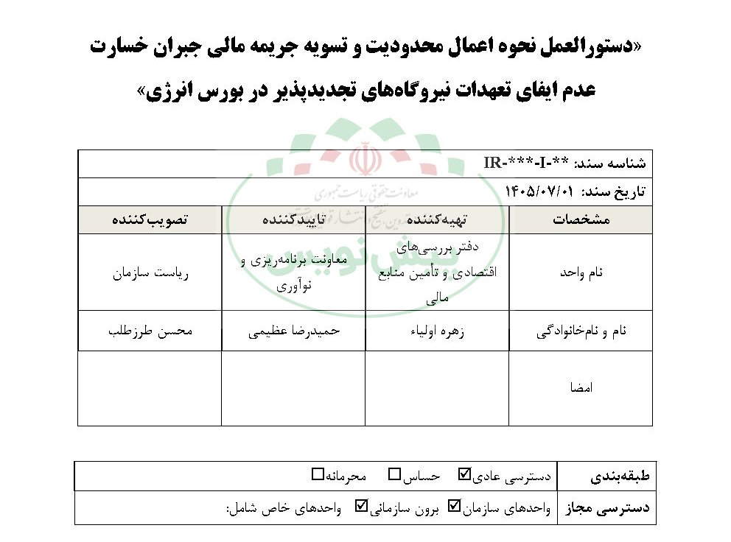
بیان مسئله و چالش
2- ریسک نکول (عدم ایفای تعهد) در تابلوی سبز بورس انرژی ایران است. نیروگاه‌ دارها بدون یک ابزار دقیق پیش‌بینی تولید ماه آینده، در پیش فروش برق تولیدی در ماه آتی، در معرض جریمه‌های عدم ایفای تعهد قرار می‌گیرند. سامانه‌های ثبت‌کننده نیز صرفاً تولید محقق شده را ثبت می‌کنند و ابزار تحلیلی پیش بینی برای سرمایه‌گذار فراهم نمی‌آورند.
«هم‌راستایی با نیازهای ملی و تأییدیه فنی»
تأییدیه راهبردی: پلتفرم GreenMine در جلسه حضوری مورد بررسی و بازخورد فنی سرکار خانم مهندس اولیاء قرار گرفته است.
تطبیق با دستورالعمل مهر ۱۴۰۵ ساتبا:
  پیش‌بینی اقلیمی: استفاده از مدل‌های هواشناسی برای مدیریت تولید و جلوگیری از جریمه‌های «نکول».
  مستندسازی حقوقی: ایجاد قابلیت معافیت از جریمه نیروگاه‌دار با استناد به لاگ‌های دقیق قطعی شبکه در زمان‌های ثبت‌شده.
مزیت پیشگامی: طراحی سامانه در سال ۱۴۰۴ (پیش از پیش نویس دستورالعمل مهرماه ۱۴۰۵) که نشان‌دهنده درک دقیق از چالش‌های آتی بازار انرژی است.
لینک دریافت دستورالعمل
Notes:
نکات تکمیلی برای سرداور: توضیحاتی را که سرداور هنگام دفاع از این اسلاید باید بگوید اینجا بنویسید (نکات کلیدی، اعداد مهم، پاسخ به پرسش‌های احتمالی داوران).

Slide 5
اهداف دقیق طرح
اهداف
هدف اصلی: طراحی و پیاده‌سازی سامانه یکپارچه (Web & App) جهت پایش هوشمند، پیش‌بینی تولید ماه آتی و توکن‌سازی کربن اجتناب‌شده برای نیروگاه‌های خورشیدی ایران.
هدف فرعی ۱: پیش‌گیری از ریسک جریمه نکول: ارائه تخمین دقیق از ظرفیت تولید ماه آینده جهت تنظیم حجم قراردادهای پیش‌فروش در تابلوی برق سبز بورس انرژی.
هدف فرعی ۲: محاسبه بومی انتشار کربن: جایگزینی ضرایب عمومی خارجی با ضریب انتشار واقعی شبکه سراسری برق ایران (0.66 kg CO₂/kwh)
معیار سنجش موفقیت هر هدف:
معیار فنی: صحت اجرای الگوریتم پالایش روی ۳ نیروگاه با برندها و گزارش‌های مختلف اینورتر بدون تداخل داده.
معیار پیش‌بینی: کاهش ریسک مغایرت پیش‌فروش در بورس انرژی از طریق همگرایی داده‌های اقلیمی ماهانه با خروجی واقعی.
معیار مالی-محیطی: قابلیت صدور شناسنامه استاندارد کربن آماده برای تهاتر با صنایع مشمول صرفه جویی کربن
Notes:
نکات تکمیلی برای سرداور: توضیحاتی را که سرداور هنگام دفاع از این اسلاید باید بگوید اینجا بنویسید (نکات کلیدی، اعداد مهم، پاسخ به پرسش‌های احتمالی داوران).

Slide 6
جنبه‌های نوآورانه طرح
طرح ما | نمونهٔ موجود (خارجی) | نمونهٔ موجود (داخلی) | ویژگی / شاخص
پایش زنده و هوشمند مستقل از برند اینورتر با معماری سبک تحت وب | SolarEdge, SolarLog صرفاً وضعیت لحظه‌ای تولید را نشان می‌دهند به هیچ بازار مالی یا نظام کربن متصل نیستند | پایش های دستی و متفرقه | مانیتورینگ و پایش داده های اینورتر
پیش‌بینی تولید ماه آتی هم ‌راستا با تقویم معاملاتی بورس انرژی (ماه شمسی) جهت پیش‌گیری از ریسک نکول در پیش فروش برق | Pvsyst تولید برق فتوولتائیک را بر پایه داده‌های تابش تخمین می‌زنند. پیش‌بینی را به مکانیزم‌های معاملاتی بازار برق پیوند نمی‌زنند. | پیش بینی تخمینی بر پایه نرم افزارهایی مانند اکسل | نرم‌افزارهای شبیه‌سازی و پیش‌بینی تولید
محاسبه بومی انتشار کربن با ضریب شبکه برق ایران و صدور گواهی صرفه جویی کربن یا توکن سبز قابل معامله | با استانداردهای بین‌المللی کار می‌کنند و برای شبکه برق ایران کالیبره نشده اند. | وجود ندارد | محاسبه و گواهی (توکن‌سازی) کربن
Notes:
نکات تکمیلی برای سرداور: توضیحاتی را که سرداور هنگام دفاع از این اسلاید باید بگوید اینجا بنویسید (نکات کلیدی، اعداد مهم، پاسخ به پرسش‌های احتمالی داوران).

Slide 7
جنبه‌های نوآورانه طرح
سامانه ابداعی ما (GreenMine) | نرم‌افزارهای شبیه‌سازی مهندسی (PVsyst) | نرم‌افزارهای مانیتورینگ اینورتر (SolarEdge / SolarLog) | شاخص / قابلیت کلیدی
وب ‌اپلیکیشن جامع مانیتورینگ زنده + تحلیل مالی/ اقلیمی | شبیه‌سازی دسکتاپ قبل از احداث نیروگاه | صرفاً نمایش گرافیکی و لحظه‌ای تولید توان | نوع عملکرد و کاربری
دارد (تنظیم پیشنهاد پیش‌فروش ماهانه بورس انرژی) | ندارد | ندارد (هیچ ارتباطی با سازوکار فروش ندارد) | اتصال به بازار و بورس برق
پیش ‌بینی ماه آتی هم‌ راستا با تقویم معاملاتی بورس | تخمین کلی اقلیمی، بدون همگام ‌سازی عملیاتی ماهانه | فقط گذشته ‌نگر (ثبت وقایع انجام‌شده) | پیش‌گیری از ریسک نکول
معماری دوهسته‌ای سبک، مستقل از برند اینورتر و تحت وب | نرم‌افزار سنگین | وابسته به سخت‌افزار اختصاصی همان شرکت | مدل معماری و پردازش
صدور گواهی کربن استاندارد و آماده معامله | ندارد | ندارد | توکن‌سازی و گواهی کربن
Notes:
نکات تکمیلی برای سرداور: توضیحاتی را که سرداور هنگام دفاع از این اسلاید باید بگوید اینجا بنویسید (نکات کلیدی، اعداد مهم، پاسخ به پرسش‌های احتمالی داوران).

Slide 8
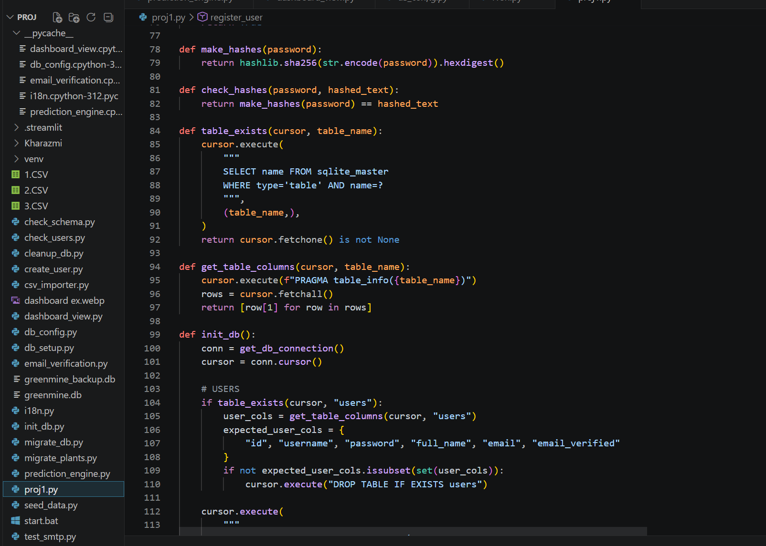
روش اجرای طرح (مواد و روش‌ها)
مراحل اجرایی طرح (به ترتیب زمانی)
ماموریت اول (فاز مطالعاتی و تحلیل نیاز): بررسی چالش‌ های بورس انرژی (نکول پیش‌ فروش) و استانداردهای ضریب انتشار کربن شبکه برق ایران.
ماموریت دوم (توسعه هسته فنی و دیتابیس): طراحی پایگاه داده (greenmine.db)، نوشتن اسکریپت‌ های پالایش فایل‌های CSV اینورتر با مکانیزم ضد شمارش مضاعف (Anti-Double Counting).
ماموریت سوم (اتصال اقلیمی و پیش‌بینی): پیاده ‌سازی موتور پیش ‌بینی هیبریدی با فراخوانی API های هواشناسی (NASA POWER و Open-Meteo).
ماموریت چهارم (پیاده ‌سازی رابط کاربری و استقرار): توسعه وب ‌اپلیکیشن با Python / Streamlit و استقرار ابری جهت مانیتورینگ زنده.
Notes:
نکات تکمیلی برای سرداور: توضیحاتی را که سرداور هنگام دفاع از این اسلاید باید بگوید اینجا بنویسید (نکات کلیدی، اعداد مهم، پاسخ به پرسش‌های احتمالی داوران).

Slide 9
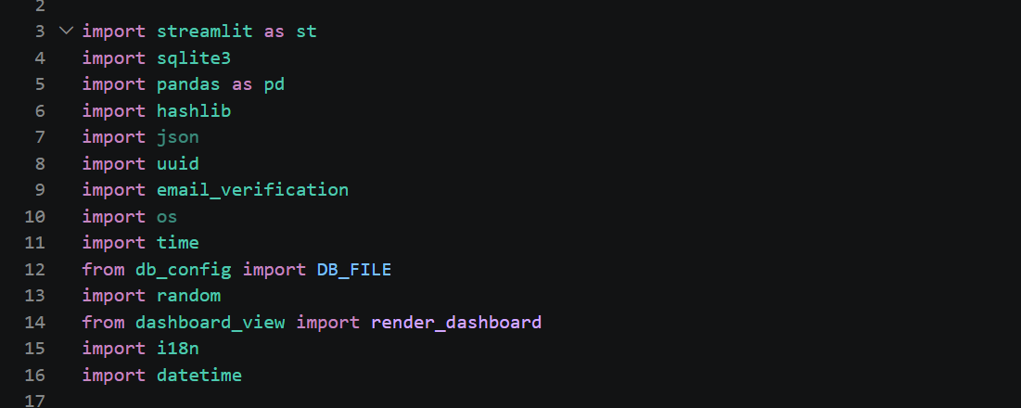
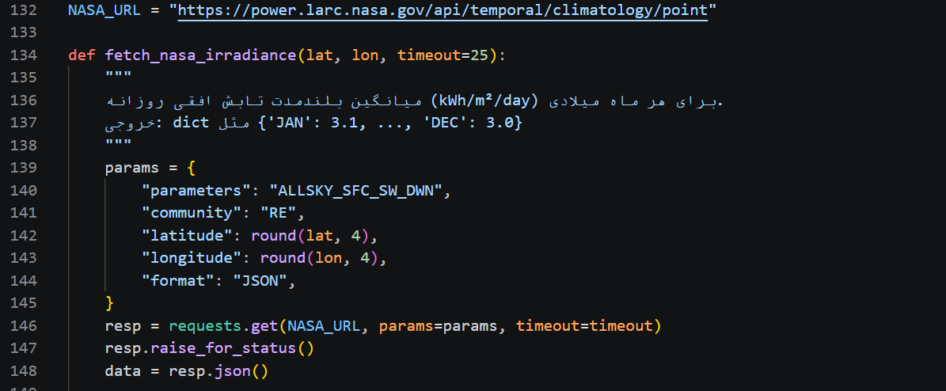
روش اجرای طرح (مواد و روش‌ها)
ابزارها، تجهیزات و نرم‌افزارهای به‌کاررفته
زبان و فریم‌ ورک برنامه‌ نویسی: پایتون (Python) و Streamlit برای توسعه وب ‌اپلیکیشن.
پایگاه داده: SQLite جهت ذخیره ‌سازی داده ‌های کاربران و نیروگاه ‌ها.
API های اقلیمی: NASA POWER API و Open-Meteo جهت تحلیل داده ‌های تابش و دما.
محیط توسعه: GitHub و پلتفرم‌ های ابری (جهت تست و استقرار نهایی).
Notes:
نکات تکمیلی برای سرداور: توضیحاتی را که سرداور هنگام دفاع از این اسلاید باید بگوید اینجا بنویسید (نکات کلیدی، اعداد مهم، پاسخ به پرسش‌های احتمالی داوران).

Slide 10
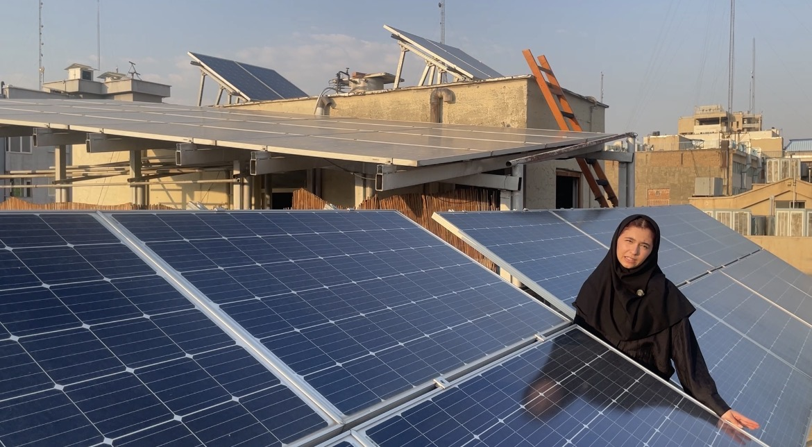
روش اجرای طرح (مواد و روش‌ها)
آزمایش ‌ها و ارزیابی‌ های انجام ‌شده
تست صحت الگوریتم پالایش داده با فایل‌های نمونه (CSV) و داده‌های واقعی نیروگاه‌ها.
ارزیابی دقت پیش‌بینی تولید ماهانه در شرایط اقلیمی مختلف.
Notes:
نکات تکمیلی برای سرداور: توضیحاتی را که سرداور هنگام دفاع از این اسلاید باید بگوید اینجا بنویسید (نکات کلیدی، اعداد مهم، پاسخ به پرسش‌های احتمالی داوران).

Slide 11
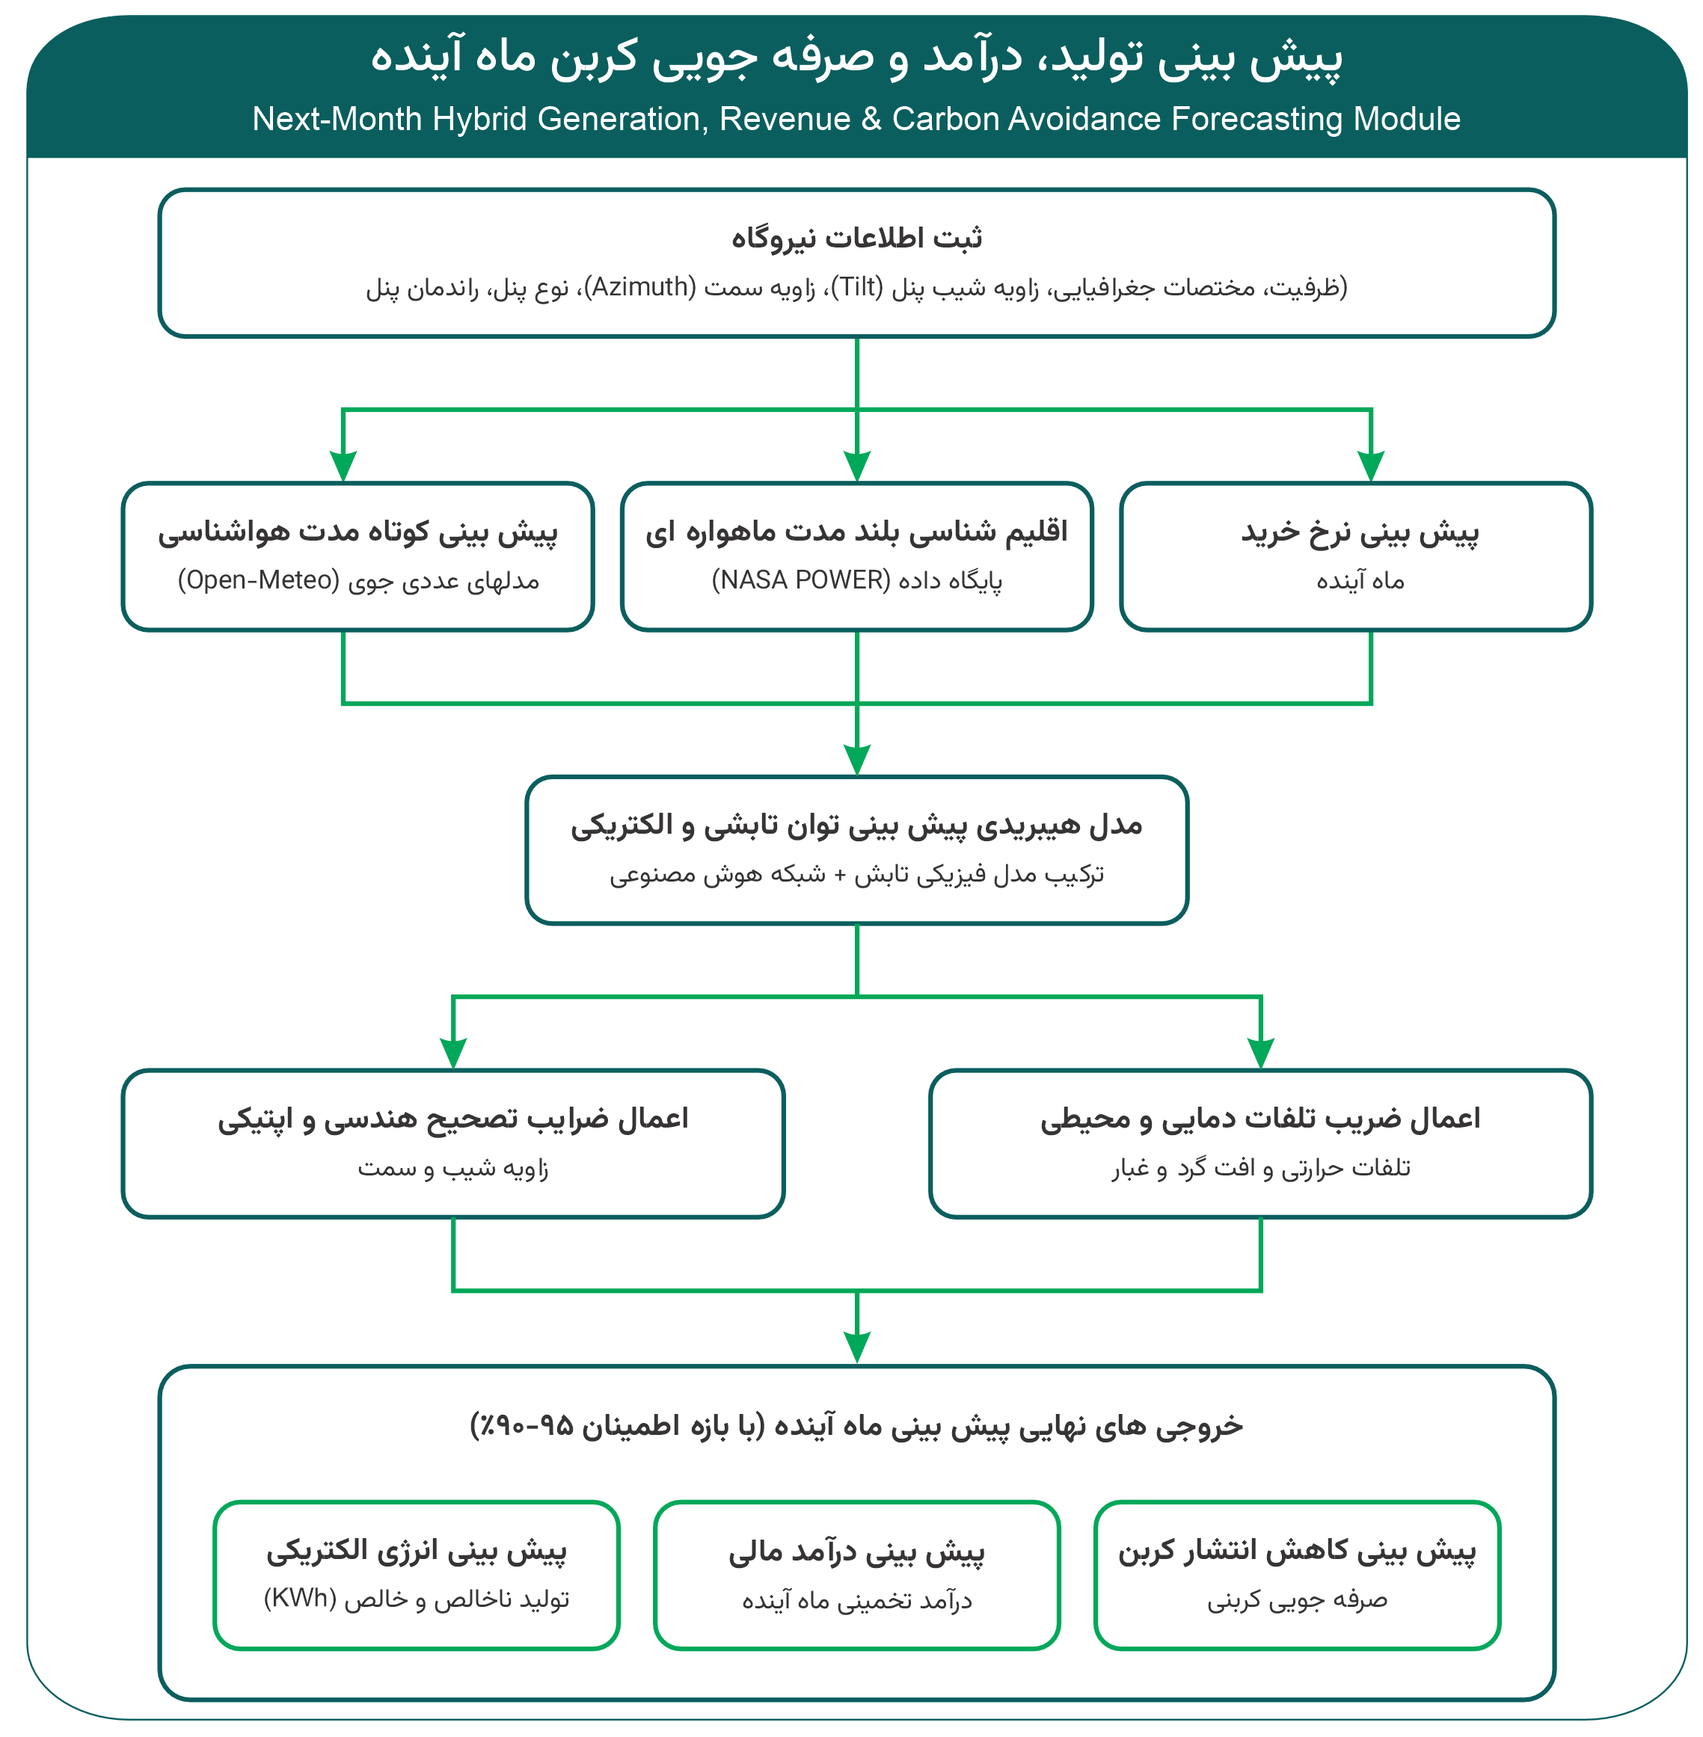
معماری و فناوری‌های به‌کار رفته
اجزای اصلی سیستم (معماری دوهسته‌ای)
هسته پردازش داده: دریافت و پالایش فایل‌های CSV اینورتر با الگوریتم ضدشمارش مضاعف (Anti-Double Counting).
هسته پیش‌بینی اقلیمی: ادغام داده‌های زنده NASA POWER و Open-Meteo برای تخمین دقیق تولید ماه آتی.
Notes:
نکات تکمیلی برای سرداور: توضیحاتی را که سرداور هنگام دفاع از این اسلاید باید بگوید اینجا بنویسید (نکات کلیدی، اعداد مهم، پاسخ به پرسش‌های احتمالی داوران).

Slide 12
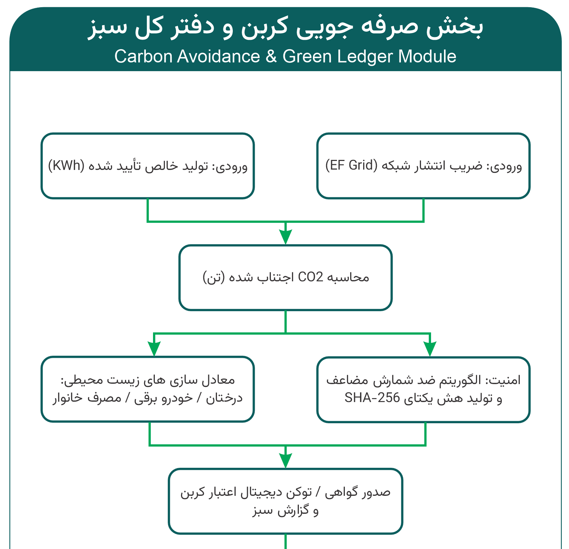
معماری و فناوری‌های به‌کار رفته
زبان‌ها، چارچوب‌ها و پایگاه داده:
زبان برنامه‌نویسی: Python 3.11
رابط کاربری (UI): Streamlit + کتابخانه‌های گرافیکی Altair
پایگاه داده محلی: SQLite (greenmine.db) با ساختار بهینه برای مدیریت نیروگاه‌ها و گواهی کربن.
Notes:
نکات تکمیلی برای سرداور: توضیحاتی را که سرداور هنگام دفاع از این اسلاید باید بگوید اینجا بنویسید (نکات کلیدی، اعداد مهم، پاسخ به پرسش‌های احتمالی داوران).

Slide 13
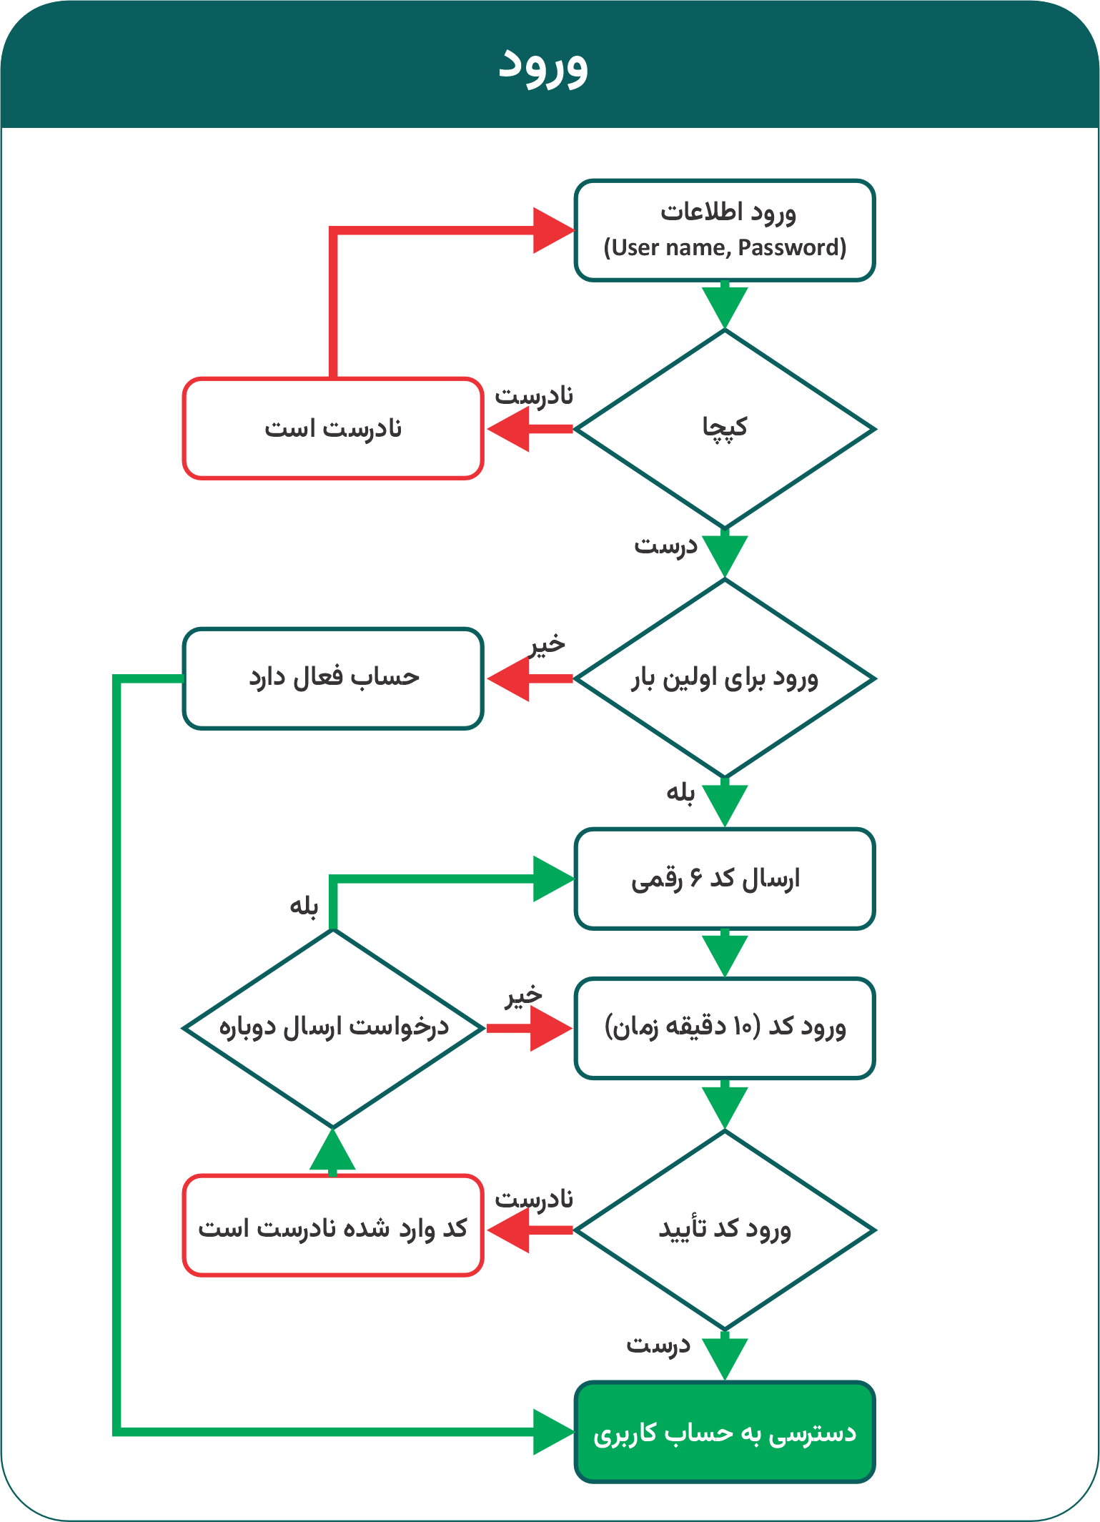
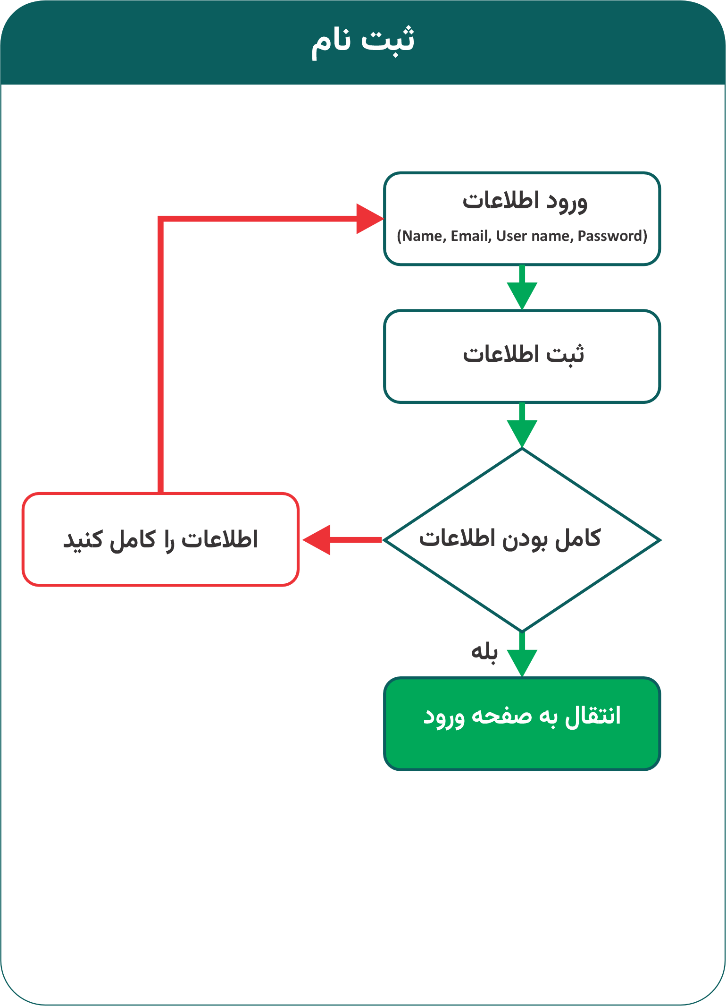
معماری و فناوری‌های به‌کار رفته
الگوریتم‌ها و فرمول‌های کلیدی
امنیت و مقیاس‌پذیری
- فرمول محاسبه پیش‌بینی تولید مبتنی بر تابش و راندمان پنل‌ها
- ترکیب هوشمند پیش‌بینی ۱۵ روزه (Open-Meteo) با داده‌های اقلیمی بلندمدت (NASA) برای روزهای باقیمانده ماه.
محاسبه کربن صرفه جویی با استفاده از ضریب انتشار کربن در ایران
- احراز هویت دوعاملی (OTP) با کدهای ۶ رقمی و انقضای ۱۰ دقیقه‌ای.
- ذخیره‌سازی امن پسوردها و توکن‌ها با هشینگ استاندارد (SHA-256).
Notes:
نکات تکمیلی برای سرداور: توضیحاتی را که سرداور هنگام دفاع از این اسلاید باید بگوید اینجا بنویسید (نکات کلیدی، اعداد مهم، پاسخ به پرسش‌های احتمالی داوران).

Slide 14
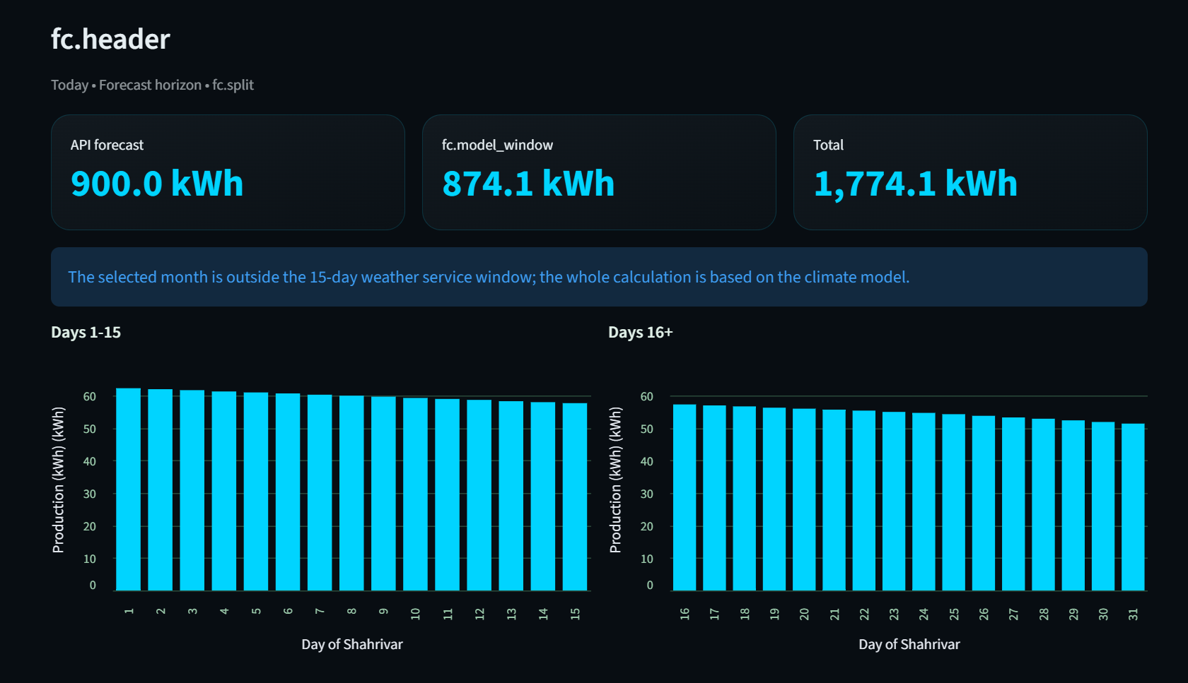
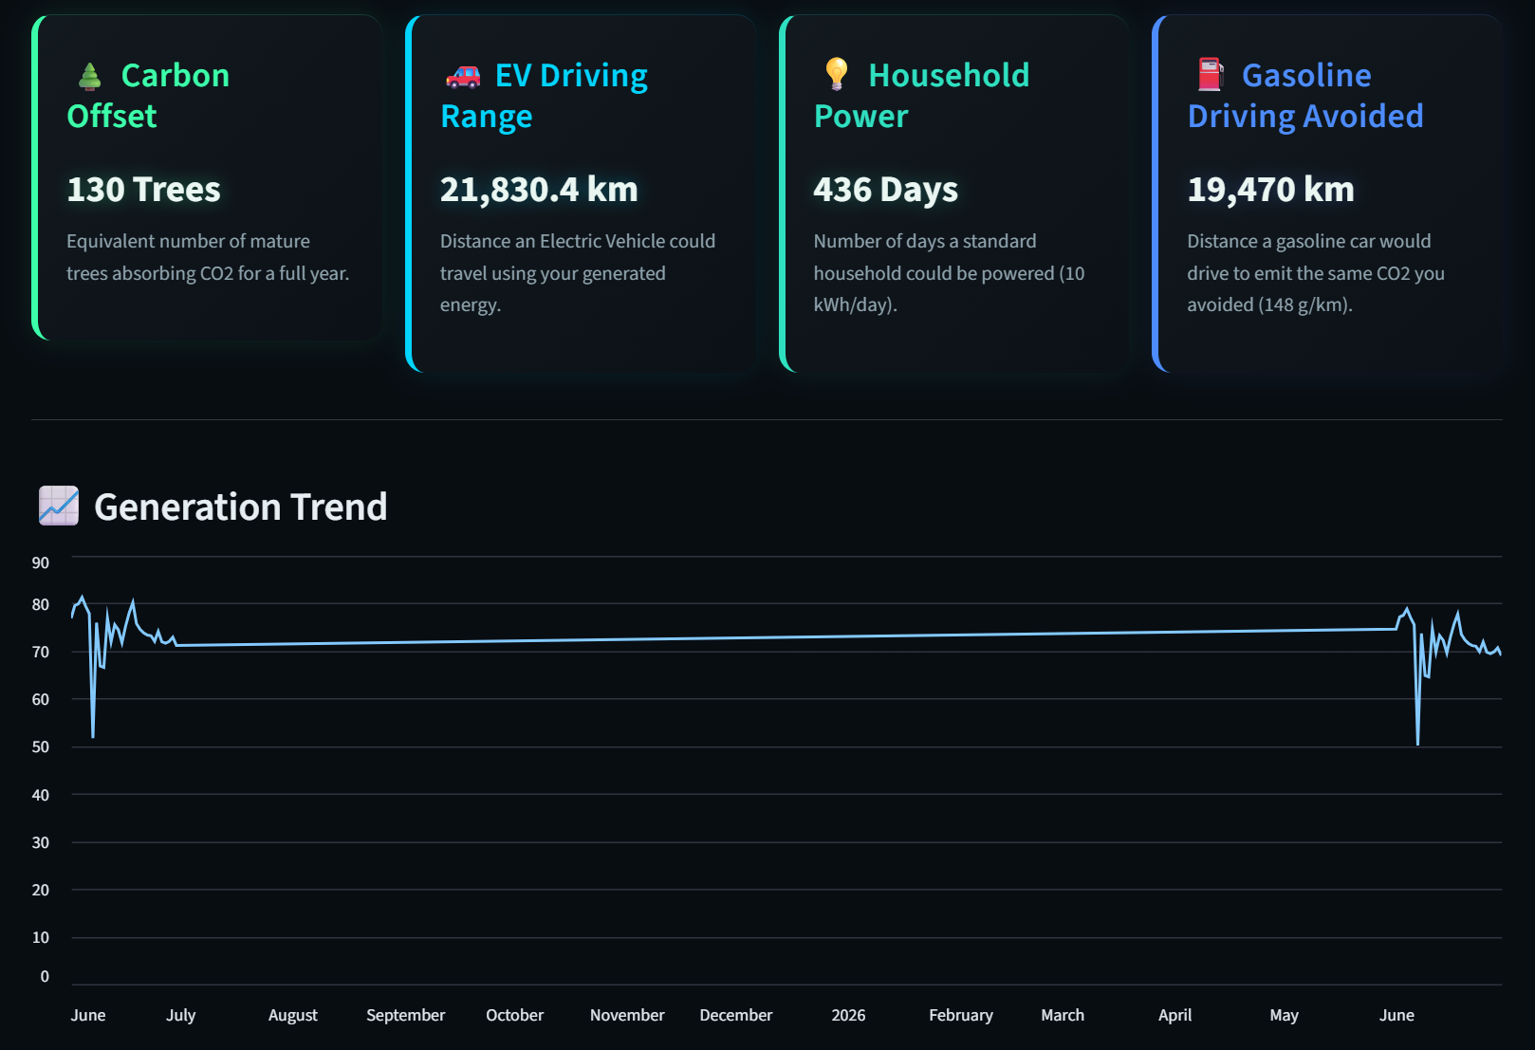
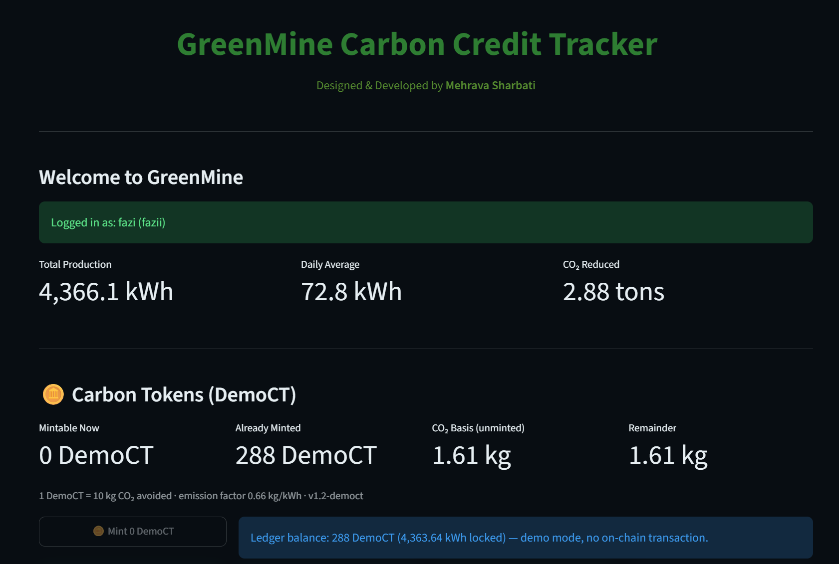


نمایش نرم‌افزار و محیط کاربری
توضیح: نرم افزار در مرحله فارسی سازی و قرار گیری در بستر وب به آدرس www.greenmineapp.ir به همراه نسخه اپلیکیشن اندروید و امکان گزارش در قالب pdf است و طی روزهای آتی با قالب گرافیکی بهینه قابل مشاهده است.
لینک دریافت ویدئو معرفی پروژه
لینک دریافت ویدئو عملکرد برنامه
دریافت ویدئو معرفی پروژه
دریافت ویدئو عملکرد نرم افزار
قابلیت کلیدی ۲
قابلیت کلیدی ۱
صفحهٔ اصلی
Notes:
نکات تکمیلی برای سرداور: توضیحاتی را که سرداور هنگام دفاع از این اسلاید باید بگوید اینجا بنویسید (نکات کلیدی، اعداد مهم، پاسخ به پرسش‌های احتمالی داوران).

Slide 15
آزمون و ارزیابی کارایی
کارایی نرم‌افزار با معیارهای قابل‌اندازه‌گیری و در مقایسه با نمونه‌های مشابه
نمونهٔ مشابه | نتیجهٔ طرح ما | روش اندازه‌گیری | معیار (سرعت، دقت، مصرف منابع)
وابستگی به اقلیم‌های غیربومی و خطای بالاتر در شبکه ایران و عدم پیش بینی کوتاه مدت با داده های هواشناسی (Open-Meteo) | درصد خطای کمتر در تخمین ماهانه خطای کمتر از 8٪ با کالیبرسیون اقلیمی NASA & Open-Meteo | مقایسه خروجی موتور پیش‌بینی هیبریدی با داده‌های واقعی ۳ نیروگاه پایلوت | دقت پیش‌بینی تولید
پایش‌های دستی: زمان‌بر، مستعد خطای انسانی و بدون اتوماسیون | پردازش آنی بدون معطلی کمتر از ۱ ثانیه برای پالایش و حذف رکورد تکراری | زمان آپلود و پردازش فایل CSV اینورتر | سرعت پردازش و پالایش داده
عدم پشتیبانی از ضرایب بومی شبکه ایران و نرم افزار تأیید نشده توسط سازمان های ذی ربط | محاسبه دقیق گواهی کربن با استفاده از ضریب بومی شبکه 0.66 کیلوگرم دی اکسید کربن به ازای هر کیلو وات ساعت انرژی تولیدی | تطبیق ضریب انتشار با استانداردهای داخلی | سازگاری با بورس و شبکه ایران
سامانه‌های فاقد لایه امنیتی استاندارد | امنیت کامل اطلاعات و تراکنش‌ها و احراز هویت OTP و هش SHA-256 پایگاه داده | تست پایداری ورود و هشینگ گواهی کربن | امنیت و احراز هویت
Notes:
نکات تکمیلی برای سرداور: توضیحاتی را که سرداور هنگام دفاع از این اسلاید باید بگوید اینجا بنویسید (نکات کلیدی، اعداد مهم، پاسخ به پرسش‌های احتمالی داوران).

Slide 16
نتایج به‌دست‌آمده
نتایج علمی ارزیابی‌ها و آزمایش‌ها
1- مهم‌ترین دستاوردها و نتایج آماری (بر اساس پایلوت نیروگاه ۱4 کیلوواتی تهران) در تیر و مرداد 1405:
تولید انرژی: 4366 کیلووات‌ساعت.
کاهش انتشار کربن: جلوگیری از انتشار حدود 2880 کیلوگرم دی‌اکسید کربن (محاسبه‌شده با ضریب شبکه ایران).
2- معادل‌سازی زیست‌محیطی ملموس:
معادل جذب کربن توسط حدود ۱3۰ اصله درخت بالغ (سرانه جذب هر درخت: ۲۲ کیلوگرم کربن در سال)
معادل 21830 کیلومتر پیمایش با خودرو برقی (۵ کیلومتر به ازای هر کیلووات‌ساعت)
معادل کاهش آلایندگی 19470 کیلومتر پیمایش خودروی بنزینی (نرخ انتشار ۱۴۸ گرم کربن بر کیلومتر)
معادل 436 روز برق مصرفی منزل مسکونی (۱۰ کیلووات‌ساعت در روز بر اساس الگوی مصرف شبکه)
Notes:
نکات تکمیلی برای سرداور: توضیحاتی را که سرداور هنگام دفاع از این اسلاید باید بگوید اینجا بنویسید (نکات کلیدی، اعداد مهم، پاسخ به پرسش‌های احتمالی داوران).

Slide 17
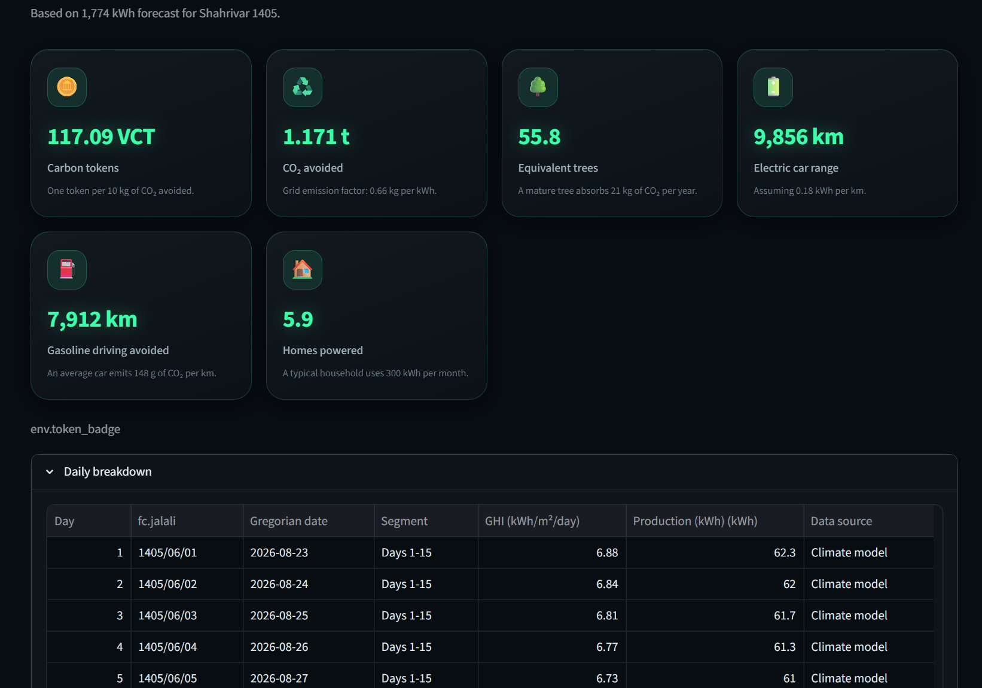
نتایج به‌دست‌آمده
نتایج علمی ارزیابی‌ها و آزمایش‌ها
موفقیت در پایلوت‌ها: پیاده‌سازی و تست موفق روی سه مقیاس مختلف (خانگی 14 KW، صنعتی 230 KW شهرک صنعتی شمس‌آباد و 100 KW شهرک سوادکوه).
پوشش ریسک بورس: موفقیت الگوریتم در پیش‌بینی دقیق تولید ماهانه و همگام‌سازی با تقویم معاملاتی. پیش بینی تولید شهریور ماه 1405 برابر با 1774 کیلو وات ساعت و تولید واقعی 1968 کیلو وات ساعت (انحراف حدود 10 درصد)
Notes:
نکات تکمیلی برای سرداور: توضیحاتی را که سرداور هنگام دفاع از این اسلاید باید بگوید اینجا بنویسید (نکات کلیدی، اعداد مهم، پاسخ به پرسش‌های احتمالی داوران).

Slide 18
مزایای محصول/دستگاه طراحی‌شده
مزایای فنی
استفاده از ضریب بومی ایران: برخلاف نرم‌افزارهای خارجی (مثل PVsyst) که از ضرایب عمومی و غیرکالیبره استفاده می‌کنند، گرین‌ ماین بر اساس ضریب بومی شبکه کالیبره شده است.
پیش‌بینی هوشمند مبتنی بر داده‌های اقلیمی: تلفیق داده‌های نیروگاه (ظرفیت، موقعیت جغرافیایی، زاویه و جهت پنل، ضریب راندمان) با مدل‌های پیش‌بینی خورشیدی برای تخمین دقیق تولید.
معماری امن و استاندارد: پیاده‌سازی لایه‌های امنیتی از جمله هشینگ رمز عبور (SHA-256) و تأیید هویت دو مرحله‌ای (OTP).
Notes:
نکات تکمیلی برای سرداور: توضیحاتی را که سرداور هنگام دفاع از این اسلاید باید بگوید اینجا بنویسید (نکات کلیدی، اعداد مهم، پاسخ به پرسش‌های احتمالی داوران).

Slide 19
مزایای محصول/دستگاه طراحی‌شده
مزایای اقتصادی
جلوگیری از ریسک نکول در بورس انرژی: رفع چالش بزرگ نیروگاه‌های تجدیدپذیر در تعهدات تحویل برق پیش ‌فروش ‌شده از طریق پیش ‌بینی دقیق خطا و جلوگیری از جریمه های سنگین طبق دستور العمل نحوه اعمال محدودیت و جبران خسارت
امکان تهاتر و فروش گواهی‌های صرفه‌جویی کربن: ایجاد بستر مستند و استاندارد برای تبدیل حجم کربن اجتناب‌شده به «گواهی‌های کاهش انتشار آلاینده» جهت تهاتر با صنایع آلاینده یا فروش در بورس در راستای سیاست های کلان اوراق گواهی کاهش انتشار آلاینده
ارزش‌آفرینی از توکن‌سازی سبز: ایجاد یک ساختار شفاف و رهگیری ‌پذیر (مبتنی بر مدل‌های توکن و اعتبار کربن) برای ارزش‌ گذاری و ایجاد انگیزه اقتصادی در سرمایه ‌گذاری انرژی ‌های تجدیدپذیر.
Notes:
نکات تکمیلی برای سرداور: توضیحاتی را که سرداور هنگام دفاع از این اسلاید باید بگوید اینجا بنویسید (نکات کلیدی، اعداد مهم، پاسخ به پرسش‌های احتمالی داوران).

Slide 20
مزایای محصول/دستگاه طراحی‌شده
مزایای کاربردی و بومی‌بودن
سازگاری کامل با قوانین ایران: هم‌راستا بودن با دستورالعمل‌های بورس انرژی ایران و مکاتبات انجام‌شده با سازمان انرژی های تجدید پذیر و بهره وری انرژی برق (ساتبا).
رابط کاربری ساده و یکپارچه: داشبورد مدیریتی بسیار روان جهت استفاده آسان مالکان نیروگاه‌های خانگی و صنعتی بدون نیاز به دانش تخصصی IT.
Notes:
نکات تکمیلی برای سرداور: توضیحاتی را که سرداور هنگام دفاع از این اسلاید باید بگوید اینجا بنویسید (نکات کلیدی، اعداد مهم، پاسخ به پرسش‌های احتمالی داوران).

Slide 21
توجیه اقتصادی و اثربخشی محصول/دستگاه
اثربخشی و مزایای اقتصادی‏
1- هزینه تمام‌شده و مزیت رقابتی
بهینه‌بودن هزینه‌های توسعه: هزینه اولیه زیر ساخت ابری (تقریباً ۱۰۰ میلیون تومان) و توسعه نسخه تجاری امن (تقریباً ۳۰۰ میلیون تومان) در مقایسه با نرم‌افزارهای سازمانی سنگین خارجی، بسیار مقرون‌ به ‌صرفه و اقتصادی است.
جلوگیری از هزینه‌های جانبی: کاهش چشمگیر هزینه‌ها و جریمه‌های ناشی از عدم ایفای تعهدات نیروگاه‌ها در بورس انرژی.
2- بازار هدف و میزان تقاضا
بازار رو به رشد انرژی‌های تجدیدپذیر: پوشش مالکان نیروگاه‌های خانگی، مدارس، تجاری و صنعتی
هم‌راستایی با نیاز بورس انرژی: پاسخ به نیاز مبرم بازار بهینه‌سازی انرژی و تابلوی سبز بورس برای سامانه‌های پیش‌بینی و گواهی کربن.
3- درآمدزایی، صرفه‌جویی و بهره‌وری
درآمدزایی از طریق گواهی‌های کربن: ایجاد بستر برای تهاتر و فروش گواهی‌های صرفه‌جویی کربن میان نیروگاه‌ها و صنایع آلاینده.
بهره‌وری عملیاتی: اتوماسیون کامل فرایند پایش، پیش ‌بینی تولید و کاهش خطاهای انسانی در مدیریت نیروگاه.
4- اثر اجتماعی و اشتغال‌زایی
توسعه اشتغال دانش‌بنیان: ایجاد فرصت‌های شغلی تخصصی در حوزه‌های مهندسی نرم‌افزار، انرژی‌های تجدیدپذیر و اقتصاد کربن.
کمک به اهداف کلان زیست‌محیطی کشور: کمک به کاهش انتشار گازهای گلخانه‌ای و توسعه اقتصاد سبز در راستای تعهدات ملی.
Notes:
نکات تکمیلی برای سرداور: توضیحاتی را که سرداور هنگام دفاع از این اسلاید باید بگوید اینجا بنویسید (نکات کلیدی، اعداد مهم، پاسخ به پرسش‌های احتمالی داوران).

Slide 22
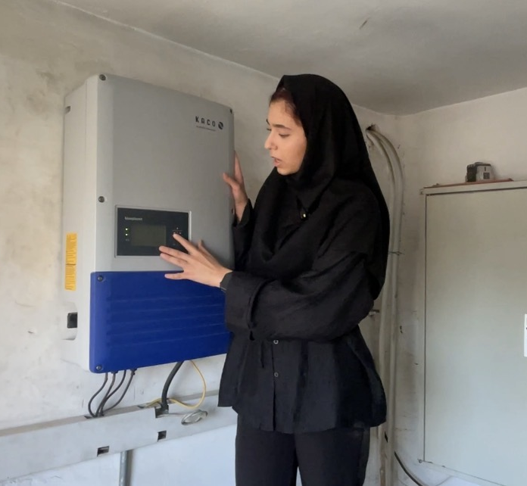
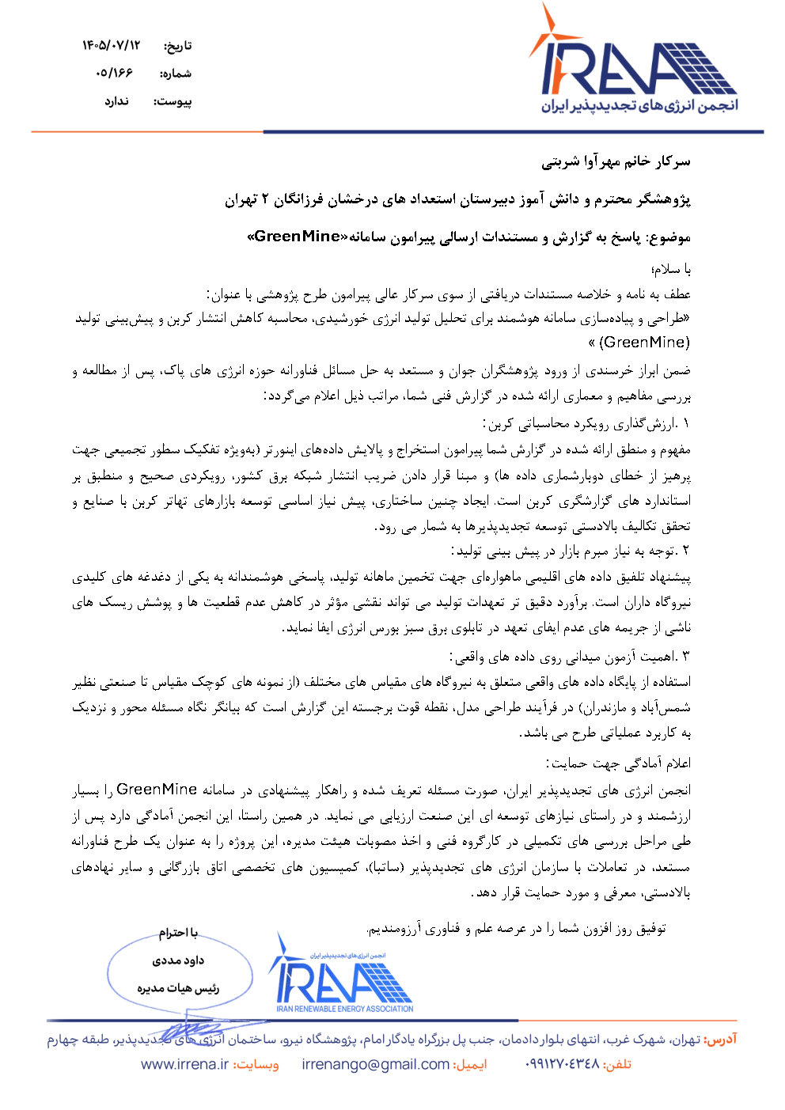
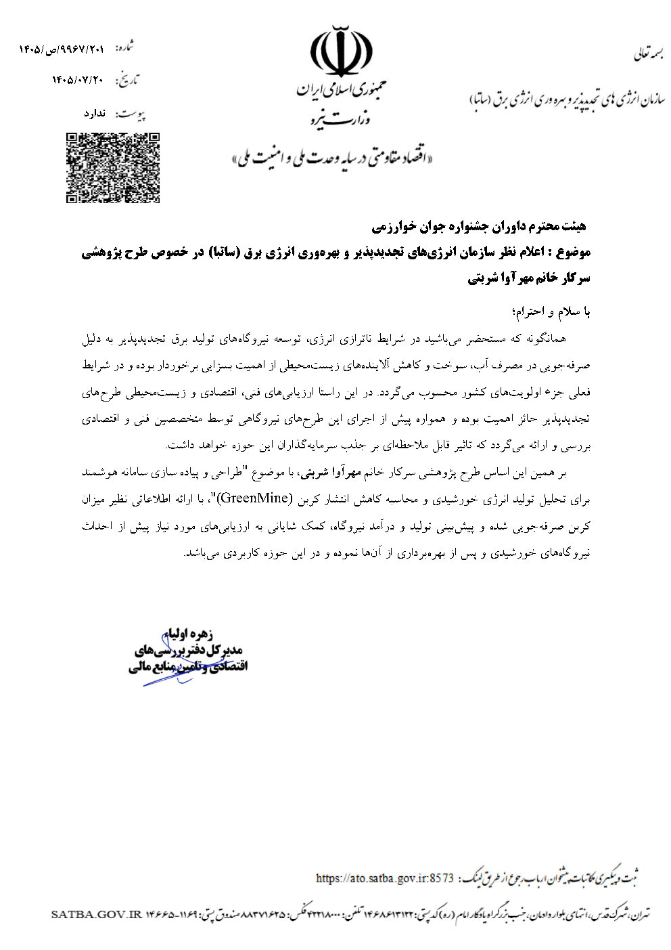
گواهی‌ها و تأییدیه‌های اخذ‌شده
تاییدیه ها
گواهی / تأییدیه ۳
گواهی / تأییدیه ۲
گواهی / تأییدیه ۱
Notes:
نکات تکمیلی برای سرداور: توضیحاتی را که سرداور هنگام دفاع از این اسلاید باید بگوید اینجا بنویسید (نکات کلیدی، اعداد مهم، پاسخ به پرسش‌های احتمالی داوران).

Slide 23
جمع‌بندی نهایی
دستاوردها، محدودیت ها و چشم انداز
1- دستاورد اصلی طرح
پیاده‌سازی موفق سامانه: توسعه و تست موفقیت ‌آمیز سامانه «گرین‌ ماین» در ۳ نیروگاه پایلوت (خانگی، صنعتی سوادکوه و شمس‌آباد).
نوآوری بومی: تلفیق داده‌های لحظه‌ای اینورتر، پیش‌بینی اقلیمی (NASA/Open-Meteo) و ضریب انتشار شبکه ایران برای نخستین بار در بستر یکپارچه.
ارزش‌ آفرینی زیست ‌محیطی: ثبت و معادل‌ سازی شفاف کاهش کربن و گام برداشتن در مسیر بازار گواهی‌ های صرفه‌جویی.
۲- چالش‌ها و محدودیت‌ها
نوپا بودن بازار کربن: عدم زیرساخت کامل بازار واقعی معاملات توکن ‌های کربن و گواهی‌ ها در کشور.
نیاز به کالیبراسیون گسترده‌تر: لزوم توسعه نمونه‌های پایلوت در اقلیم‌های مختلف ایران جهت افزایش دقت موتور پیش‌بینی. (هر چند در این پروژه سعی شد سه نوع اقلیم شهر تهران، شهرک صنعتی حاشیه تهران و اقلیم مازندران که تابش کمتری دارد مورد توجه قرار بگیرد.)
Notes:
نکات تکمیلی برای سرداور: توضیحاتی را که سرداور هنگام دفاع از این اسلاید باید بگوید اینجا بنویسید (نکات کلیدی، اعداد مهم، پاسخ به پرسش‌های احتمالی داوران).

Slide 24
جمع‌بندی نهایی
دستاوردها، محدودیت ها و چشم انداز
3- برنامه‌های توسعه و گام‌های آینده (چشم‌انداز)
تجاری‌سازی امن: اجرای فاز توسعه تجاری سامانه با بودجه برآوردی تقریبی 500 میلیون تومان و دریافت تاییدیه آزمایشگاهی و تاییدیه رسمی افتا، ساتبا و سازمان بورس.
گسترده ‌سازی بازار هدف: اتصال سراسری به تابلو های بورس انرژی و فراهم ‌سازی بستر تهاتر انبوه گواهی ‌های کربن برای صنایع و نیروگاه ‌های کشور.
Notes:
نکات تکمیلی برای سرداور: توضیحاتی را که سرداور هنگام دفاع از این اسلاید باید بگوید اینجا بنویسید (نکات کلیدی، اعداد مهم، پاسخ به پرسش‌های احتمالی داوران).

Slide 25
منابع و مراجع
برخی از منابع
[1] Aghabozorg, M. H., Bidhendi, G. N., Yousefi, H., & Mehrdadi, N. (2024). A comprehensive economic and environmental analysis to supply the electricity sector of the MED desalination unit using renewable energies. Journal of Energy Management and Technology, 8(3), 239–249. DOI: 10.22109/jemt.2024.421441.1478
https://www.jemat.org/article_189315_4ab2d0b8523e26c2a93c9876d5a74834.pdf
[2] Open-Meteo. (n.d.). Weather Forecast API Documentation. Available at: https://open-meteo.com/en/docs
[3] NASA POWER Project. (n.d.). POWER Data Access Viewer and API Documentation. Available at: https://power.larc.nasa.gov/docs/services/api/
[4] Streamlit. (n.d.). Streamlit Documentation. Available at: https://docs.streamlit.io/
[5] IEA, CO₂ Emissions in 2023.
https://www.iea.org/reports/co2-emissions-in-2023
[6] IRENA, Renewable Power Generation Costs 2023.
https://www.irena.org/publications/2024/Sep/Renewable-Power-Generation-Costs-in-2023
[7] EPA, GHG Equivalencies Calculator.
https://www.epa.gov/energy/greenhouse-gas-equivalencies-calculator
‏
Notes:
نکات تکمیلی برای سرداور: توضیحاتی را که سرداور هنگام دفاع از این اسلاید باید بگوید اینجا بنویسید (نکات کلیدی، اعداد مهم، پاسخ به پرسش‌های احتمالی داوران).

Slide 26

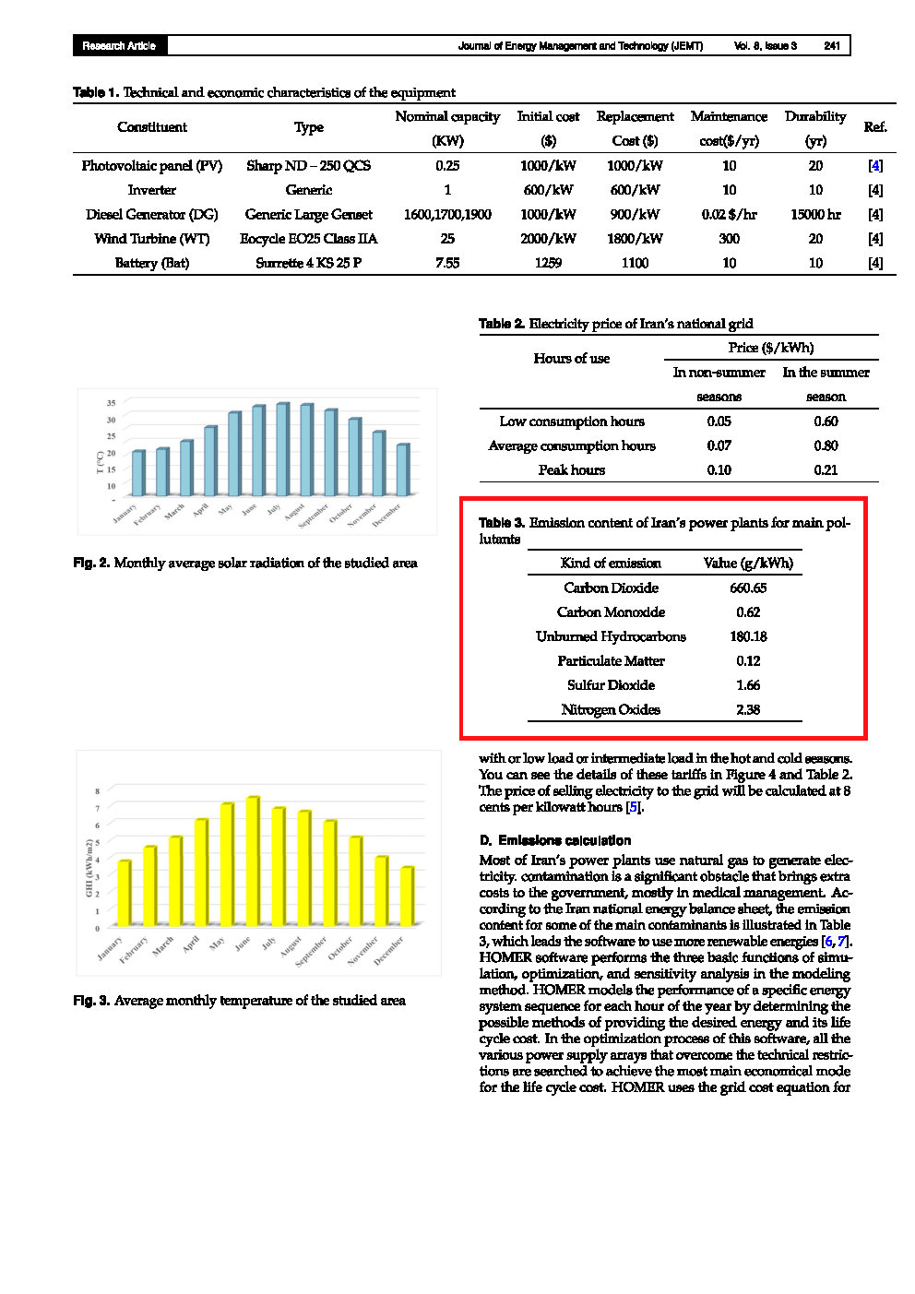
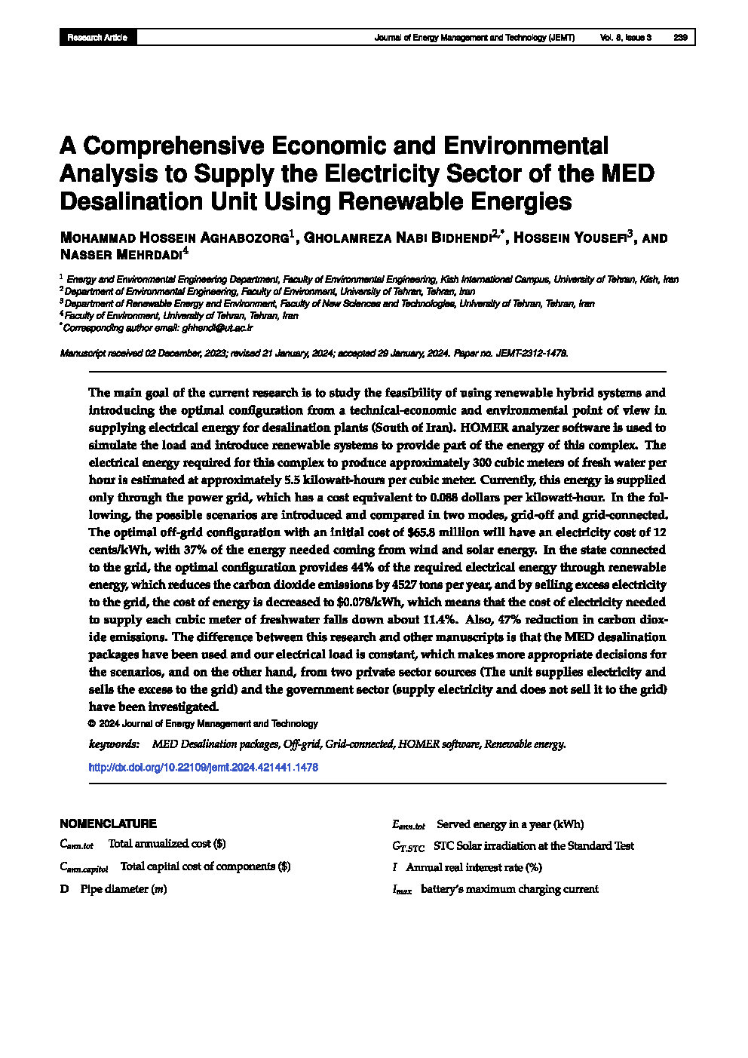
منابع و مراجع
برخی از منابع
Notes:
نکات تکمیلی برای سرداور: توضیحاتی را که سرداور هنگام دفاع از این اسلاید باید بگوید اینجا بنویسید (نکات کلیدی، اعداد مهم، پاسخ به پرسش‌های احتمالی داوران).

Slide 27

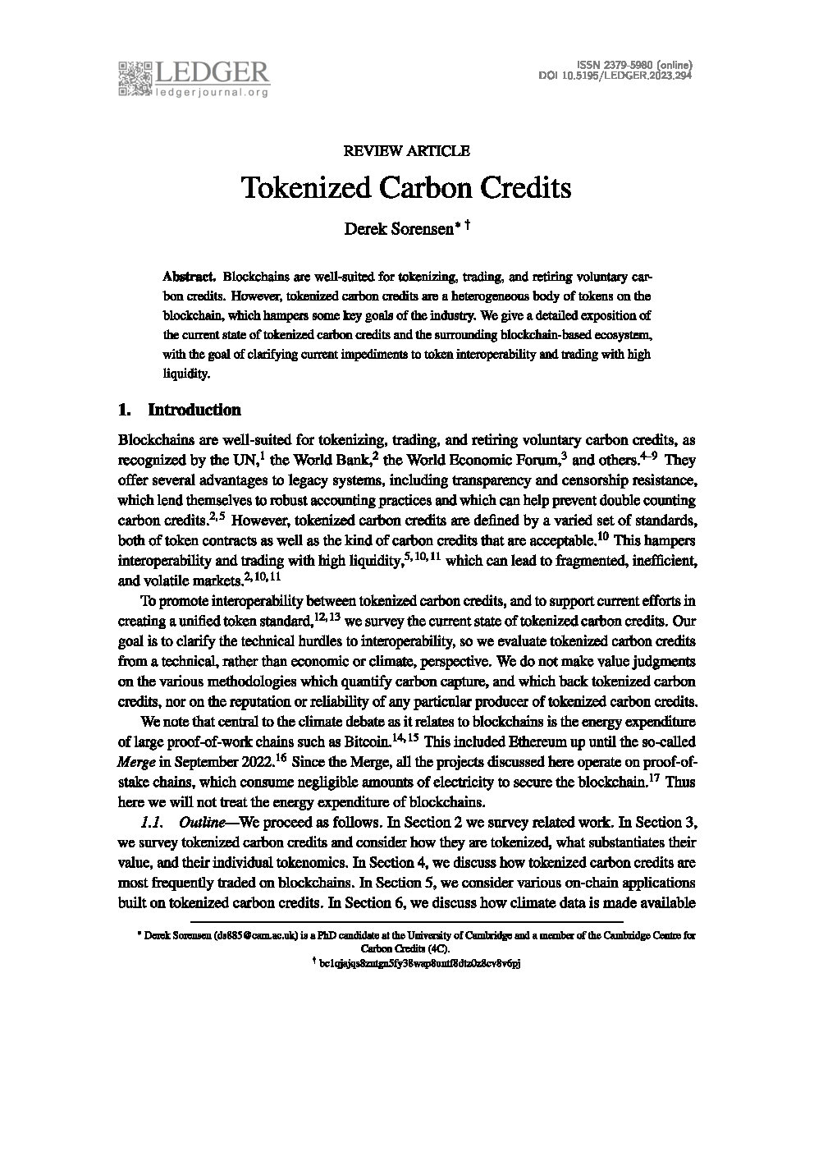

منابع و مراجع
برخی از منابع
Notes:
نکات تکمیلی برای سرداور: توضیحاتی را که سرداور هنگام دفاع از این اسلاید باید بگوید اینجا بنویسید (نکات کلیدی، اعداد مهم، پاسخ به پرسش‌های احتمالی داوران).

Slide 28
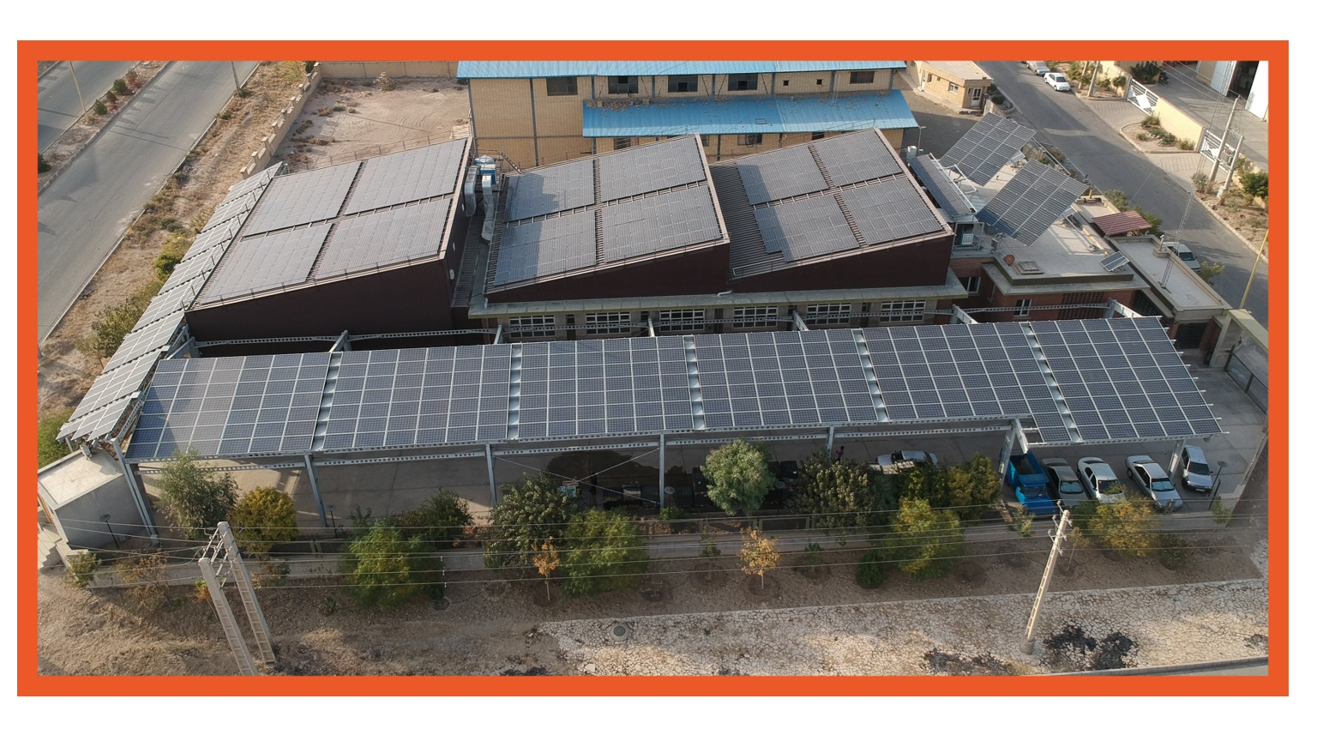
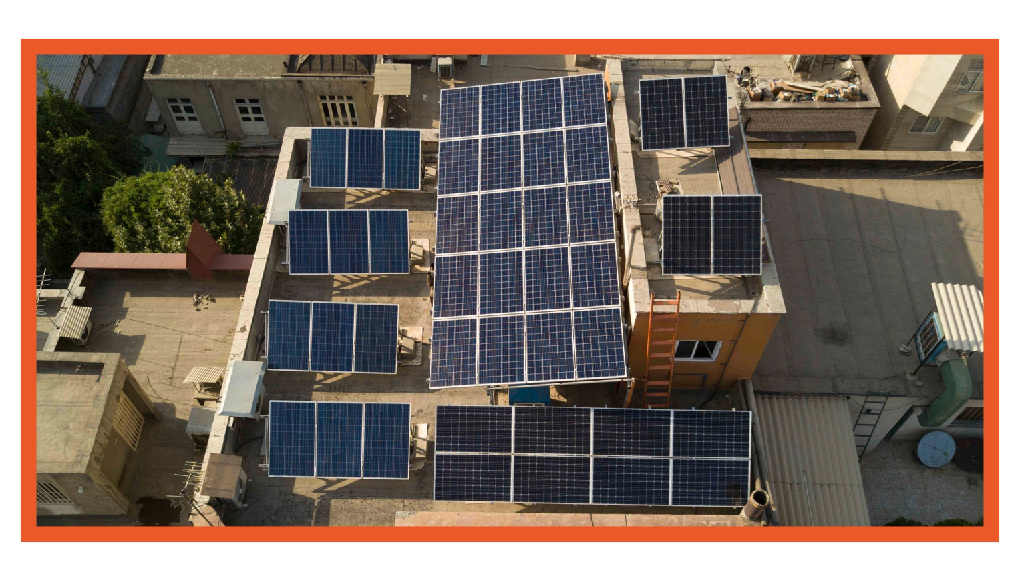
نیروگاه های پایلوت
تصاویر نیروگاه های پایلوت شده
نیروگاه 230 کیلوواتی در شهرک شمس آباد تهران
نیروگاه خانگی 14 کیلوواتی در تهران
لینک ورود به نرم افزار اینورتر
لینک ورود به نرم افزار اینورتر
Notes:
نکات تکمیلی برای سرداور: توضیحاتی را که سرداور هنگام دفاع از این اسلاید باید بگوید اینجا بنویسید (نکات کلیدی، اعداد مهم، پاسخ به پرسش‌های احتمالی داوران).

Slide 29
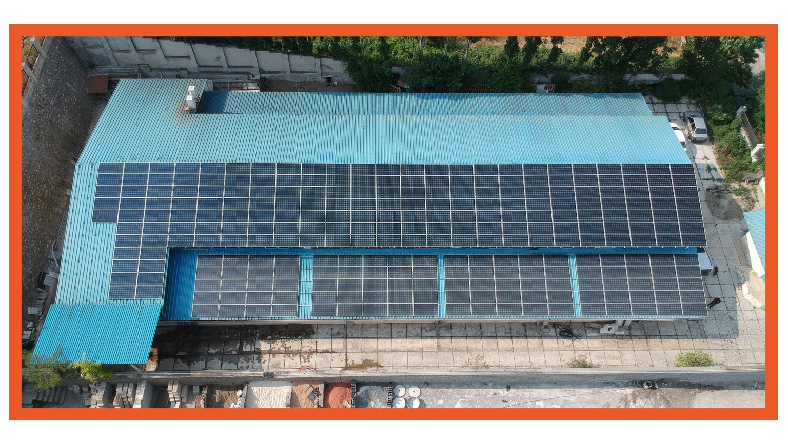
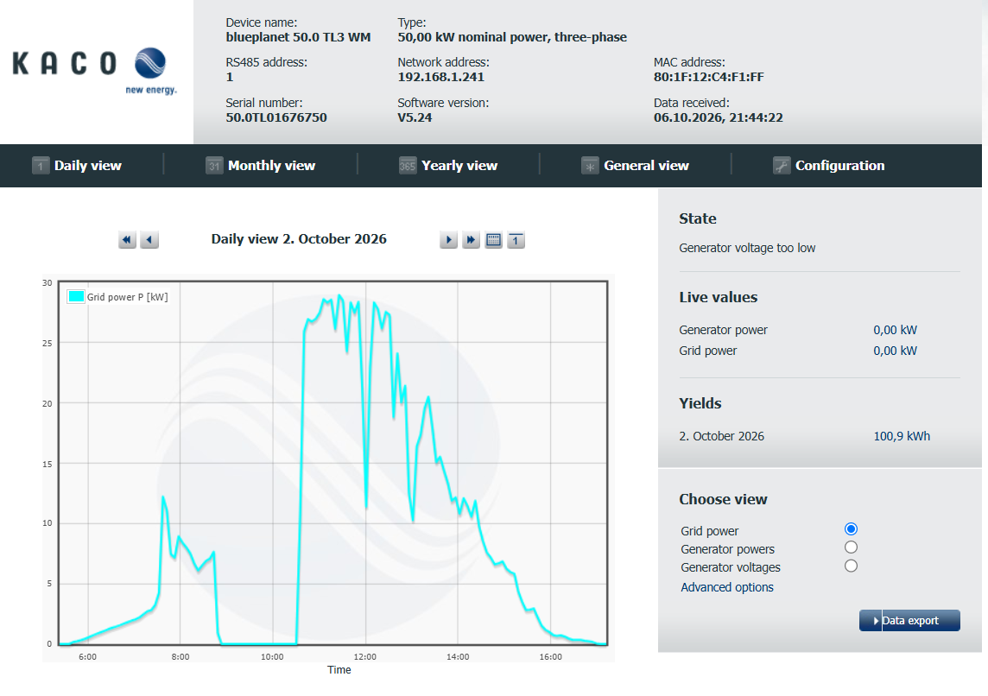
نیروگاه های پایلوت
تصاویر نیروگاه های پایلوت شده
نیروگاه 100 کیلوواتی در سوادکوه مازندران
لینک ورود به نرم افزار اینورتر
Notes:
نکات تکمیلی برای سرداور: توضیحاتی را که سرداور هنگام دفاع از این اسلاید باید بگوید اینجا بنویسید (نکات کلیدی، اعداد مهم، پاسخ به پرسش‌های احتمالی داوران).

Slide 30
از توجه شما سپاسگزارم
پرسش و پاسخ
گروه علمی کامپیوتر | جشنواره جوان خوارزمی ۱۴۰۵

